Slide 1
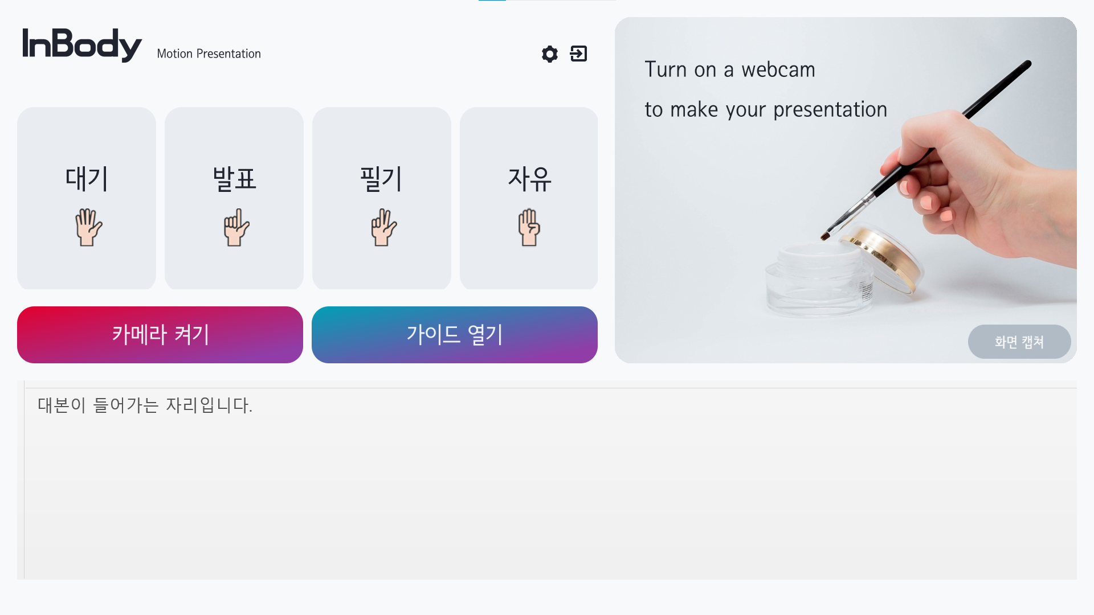
①
⑤
②
③
④
⑥
⑦

Slide 3
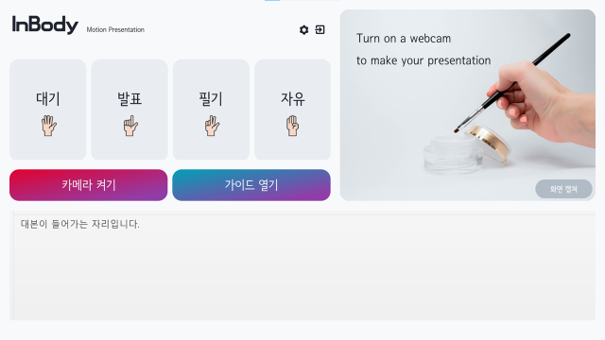
ㅇㅇㅇㅇㅇㅇㅇ
발표 화면
Motion Presentation

Slide 4
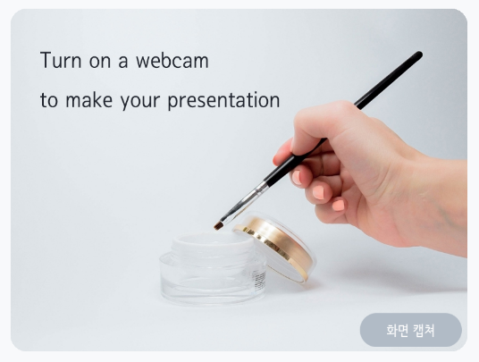

Slide 6
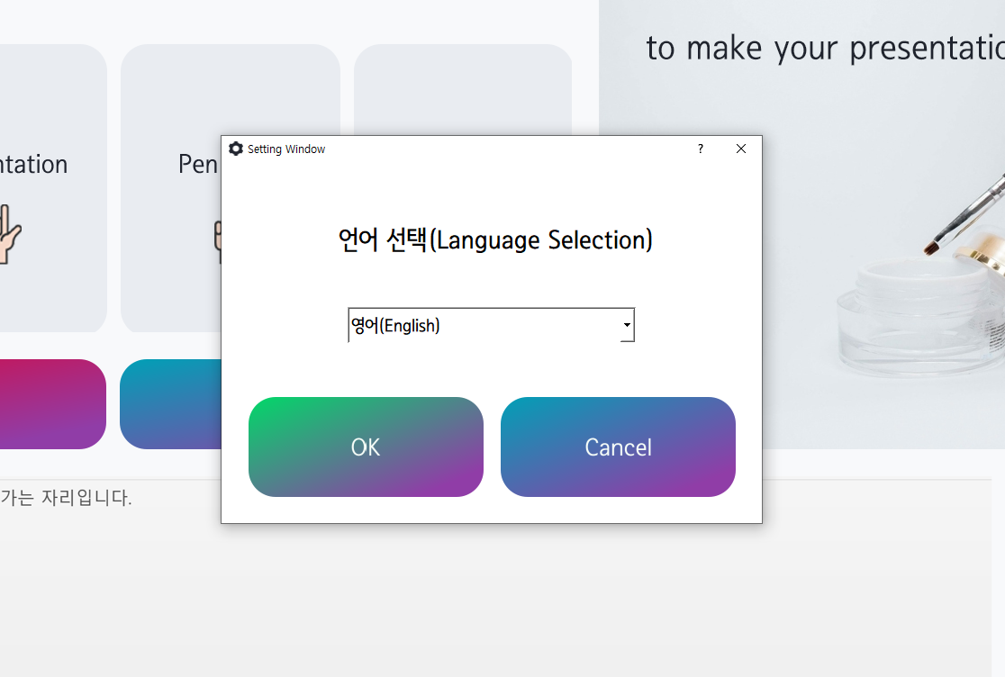

Slide 7
